Slide 1
Konceptet Themelore
TIK 11 – Prof. Blerand Koshi

Slide 2
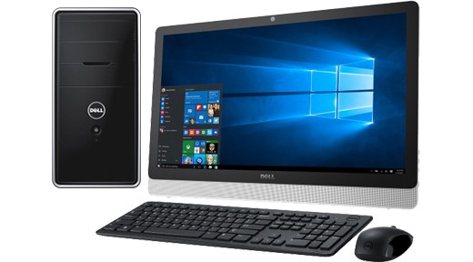
Çka është kompjuteri?!
Kompjuteri është pajisje që përdoret për përpunimin e informacioneve
Informacionet mund të jenë në formë:
të tekstit
fotografisë
muzikës
ose në ndonjë formë tjetër

Slide 3
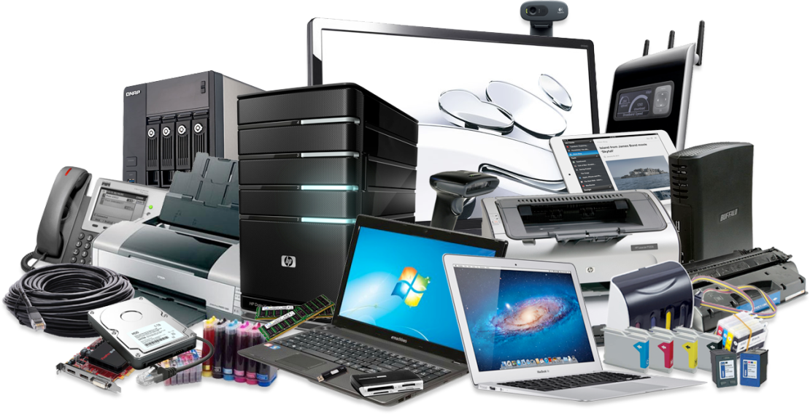
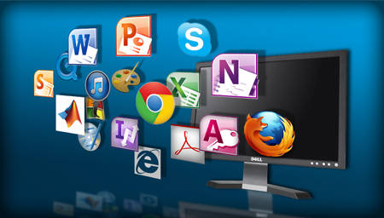
Pjesët përbërëse
Hardveri (Hardware)
është emërtim përmbledhës për njësitë fizike të kompjuterit
diçka që shihet dhe preket
Sofveri (Software)
janë programet të cilat janë përgjegjëse për atë se çka dhe në çfarë mënyre bën kompjuteri
udhëheqja e kontabilitetit
dëgjimi i muzikë
shikimi i videove etj.

Slide 4
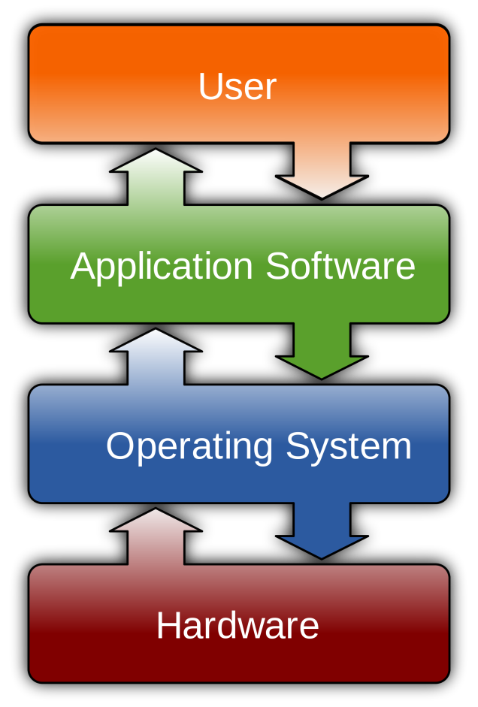
Sistemi kompjuterik
Shfrytëzuesit janë pjesë e sistemit kompjuterik
shfrytëzues mund të jetë një ose më shumë persona, kompjuterët e tjerë ose makinat
Komponentet kryesore hardverike janë
njësia qendrore
memoria
njësitë hyrëse dhe dalëse

Slide 5
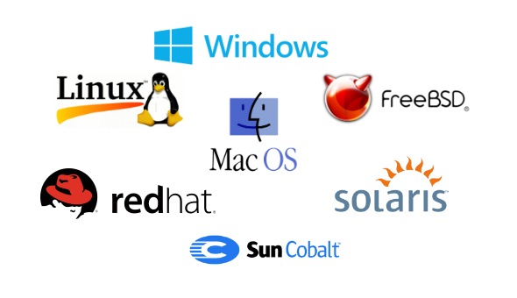
Softveri
Softveri përbëhet nga
sistemi operativ: i cili kontrollon dhe koordinon shfrytëzimin e hardverit
programet aplikative: shërbejnë për të shkruar një tekst, për komunikim në internet etj.
aplikacionet përcaktojnë mënyrën se si njësitë e ndryshme kompjuterike do të shfrytëzohen me qëllim të zgjidhjes së problemeve të përdoruesve

Slide 6
Komponentet e sistemit kompjuterik
Shfrytëzuesit
Programet aplikative
Sistemi Operativ
Hardveri
Notes:
Shfrytëzuesit

Slide 7
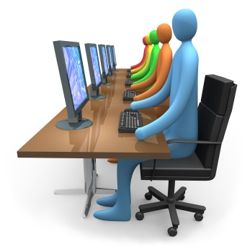
Kërkesat e përdoruesit
Futja e informatave në formë sa më të thjeshtë në kompjuter
Shpejtësia e përpunimit të të dhënave duhet të jetë në nivel
Informatat nuk dëshiron t’i futë në kompjuter si varg të 0-ve dhe 1-ve
preferon shkronja, foto ose zë

Slide 8
Shfrytëzuesit tjerë
Kompjuteri që ofron shërbime quhet server
Klientë quhen ata kompjuter që kërkojnë shërbime
Për komunikimin e makinave të ndryshme duhet të ekzistojë gjuha e përbashkët e komunikimit

Slide 9
?
Pyetje

